Slide 1
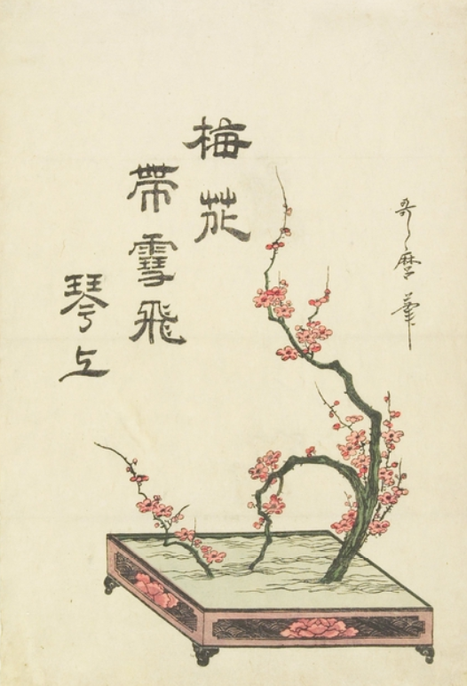
Paradis céleste

Slide 2
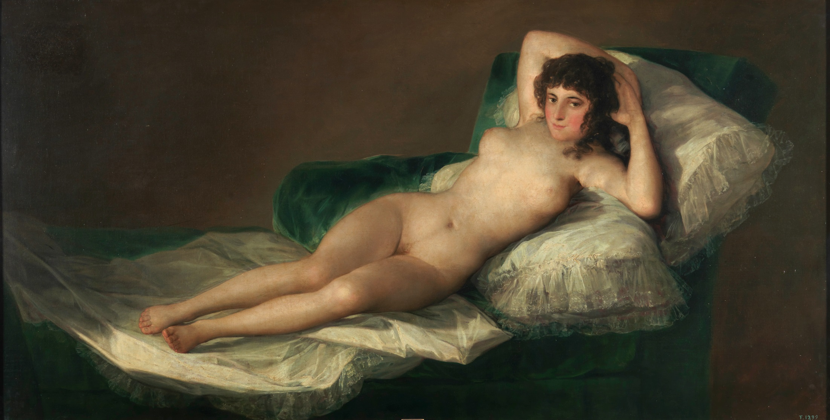
GOYA : La Maja desnuda

Slide 3
BONNARD : L’atelier avec mimosa

Slide 4
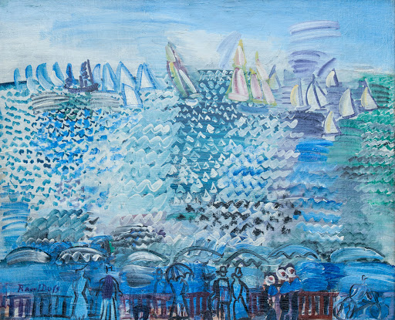
DUFY : Les régates au Havre

Slide 5
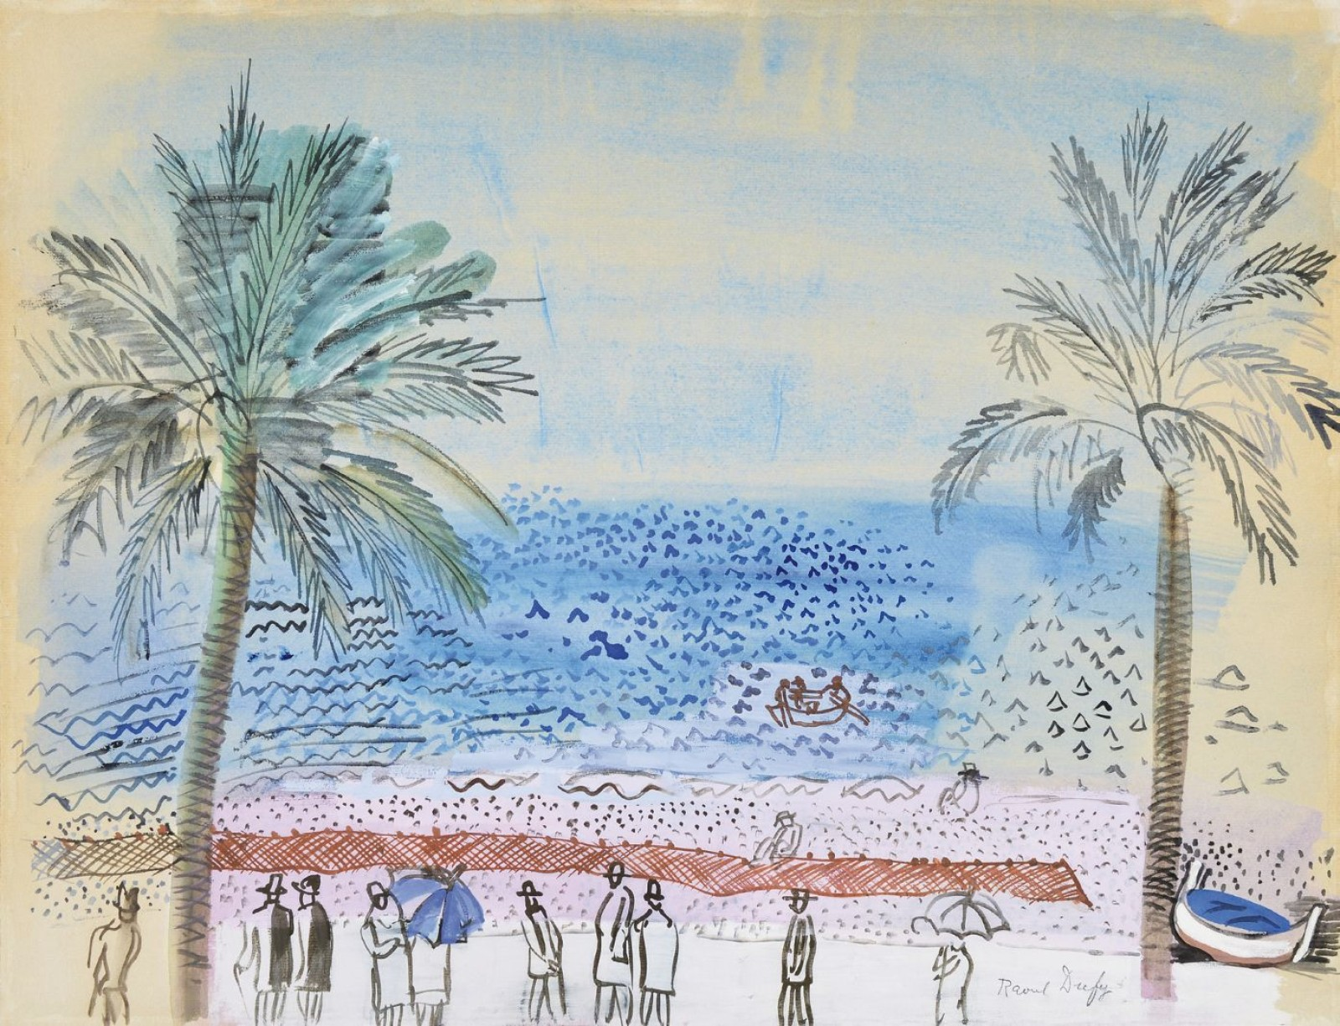
DUFY : Cannes, la promenade

Slide 6
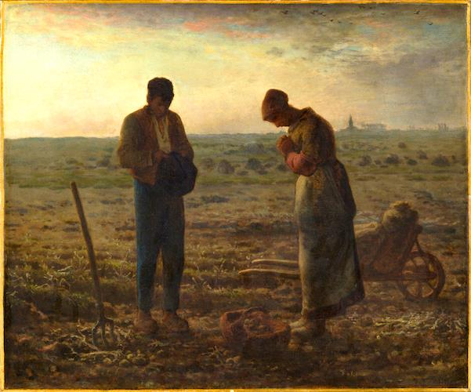
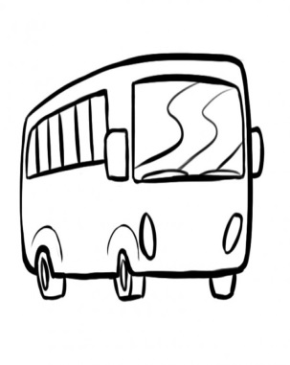
MILLET : L’Angélus

Slide 7
UTAMARO : Ikebana

Slide 8
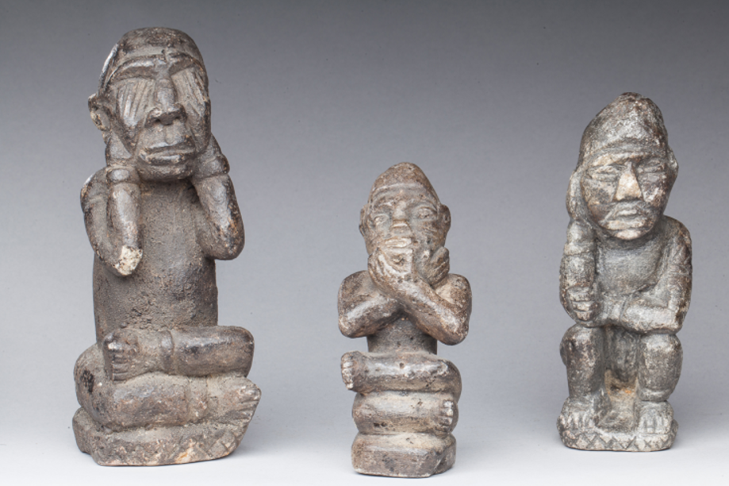
Sculptures Mintadi

Slide 9
